Slide 1
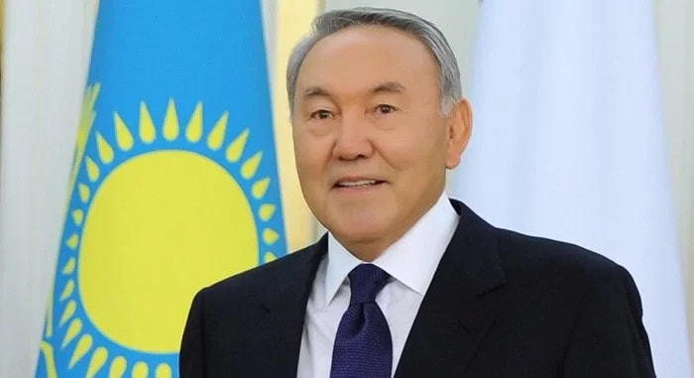
«Все что, создаётся вокруг, это делают рабочие люди. Это создано золотыми руками рабочих, мы должны славить человека труда»
Н.А.Назарбаев
«Бесплатное профессионально-техническое образование для всех»

Slide 2
Повторение: Ц И Л И Н Д Р
Sосн=πR², Sбок=2πRH, Sполн=2πR²+2πRH
Sосн = πR²
РАЗВЁРТКА
ЦИЛИНДРА
Н
Coкp = 2πR
ОСЕВОЕ
СЕЧЕНИЕ
Sосн = πR²

Slide 3
Повторение:
Формулы по теме «ЦИЛИНДР»
4 R²=d²+ H², H²=d²- 4R²,
d²= 4R²+H², Н/d=sin α
Sосн = πR²,
Sос.сеч =2RH, Sбок =2πRH,
Sполн = 2πR²+2πRH или
Sполн = 2πR(R+ H),
Vцил = Sосн·H = πR²H.
H
d
Sосн
R
α
R
R
осевое сечение

Slide 4

Повторение:ТЕЛА ВРАЩЕНИЯ

Slide 5
Тема урока: Объем и площадь поверхности конуса
Цель урока: познакомить студентов с формулами площади поверхностей и объема конуса и закрепить полученные знания на практике.
Задачи урока:
обучающая: организовать деятельность студентов и формировать умения и навыков решения задач по вычислению площади поверхностей и объема конуса;
развивающая: развивать активность, умение сравнивать, анализировать, критически мыслить;
воспитательная: развивать социальные компетенции (умение работать в группе, принимать коллективные решения, коммуникативные навыки).

Slide 6
Ожидаемые результаты:
должны знать: формулу вычисления площадей основания конуса, формулу вычисления площадей боковой и полной поверхности конуса, формулу вычисления объема конуса;
должны уметь: применять формулы для решения практических задач.

Slide 7
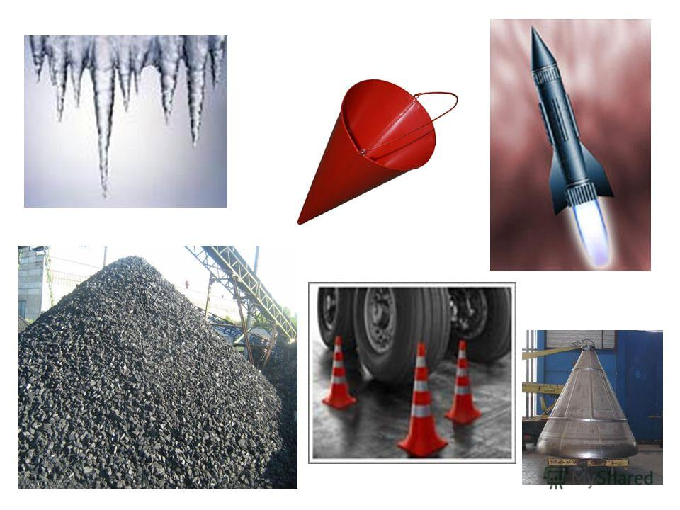
Конусы вокруг нас

Slide 8
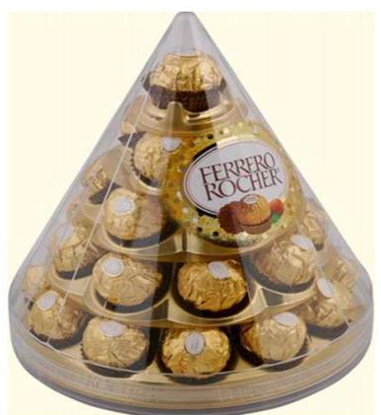
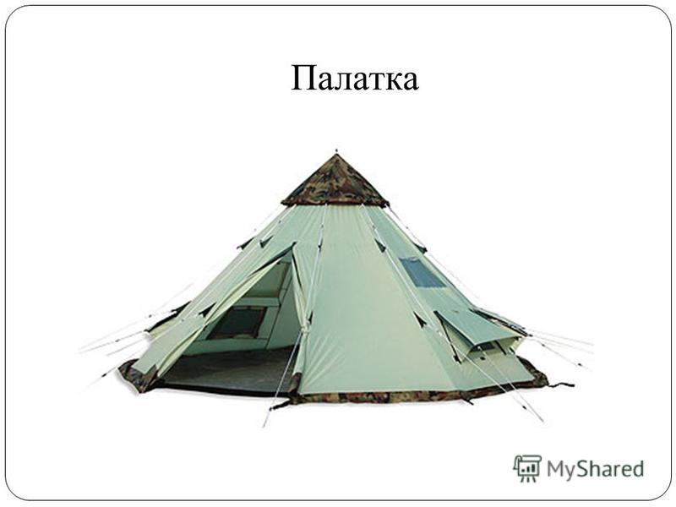

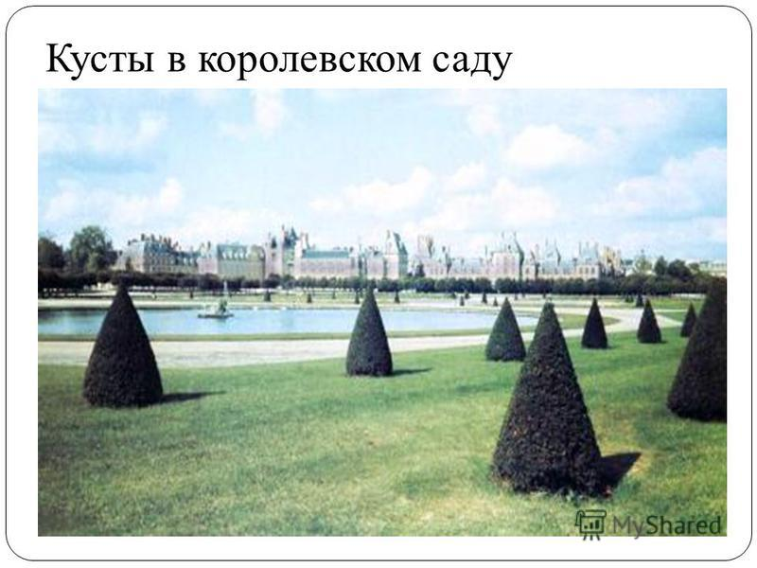
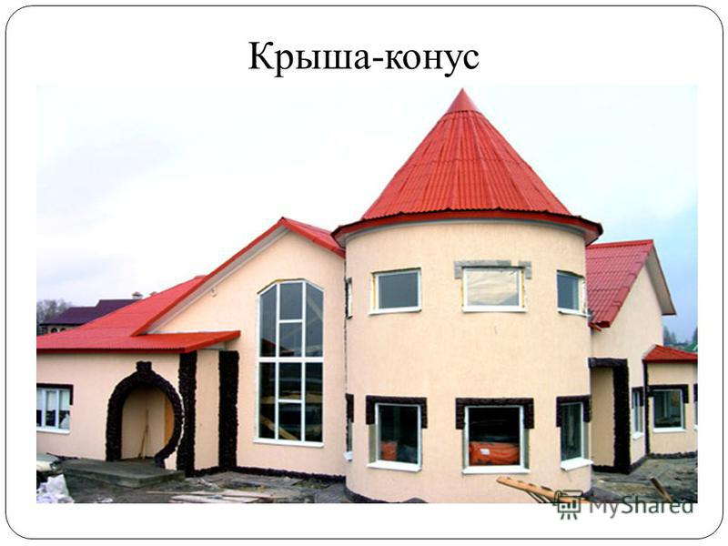

Slide 9
РАЗВЁРТКА КОНУСА
ОСЕВОЕ
СЕЧЕНИЕ
Coкp = 2πR
L
Sосн = πR²

Slide 10
Доказательство формулы объема конуса
Формулу объема цилиндра мы получили из формулы объема призмы.
А формулу объема конуса мы можем получить из формулы объема пирамиды. Объем пирамиды равен 1/3 произведения площади основания на высоту.
Объем конуса находится также, как объем пирамиды, т.е. объем конуса равен 1/3 произведения площади основания на высоту.
Чтобы проверить, надо около конуса надо описать и вписать пирамиду. При неограниченном увеличении числа сторон многоугольников в основаниях пирамид, площади многоугольников неограниченно приближается к площади круга в основании конуса. Действительно, объем конуса равен одной трети произведения площади основания на высоту.

Slide 11
Формулы
S осн = πR² ; S бок = πRL; S полн = πR²+ πR L = πR(R+L)
Sос.сеч =R · H.
Сокр = длине дуги развёртки = 2πR
(по теореме Пифагора)
L² = R ² + H ²
H ² = L² – R ²
R ²=L² – H ²
L
H
α
R

Slide 12
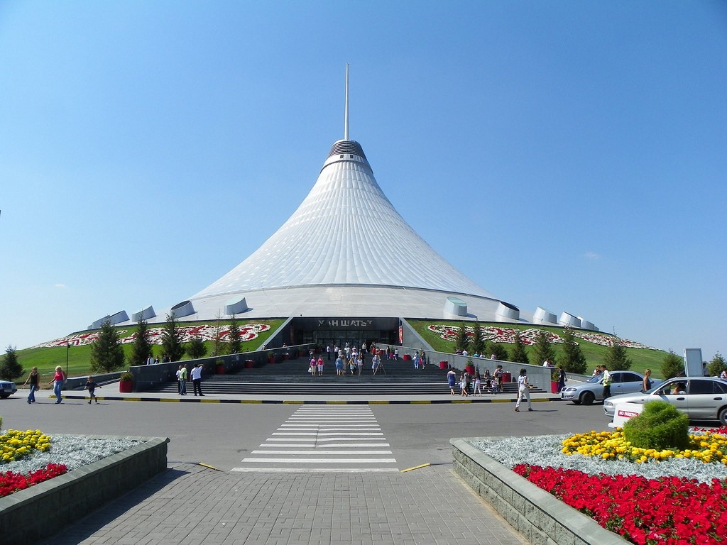
Как называется это здание? Назовите имя архитектора?

Slide 13
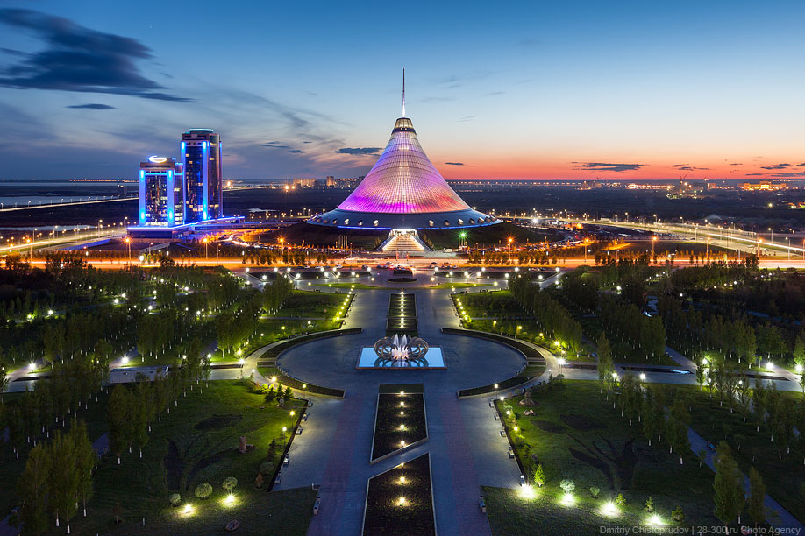

Slide 14
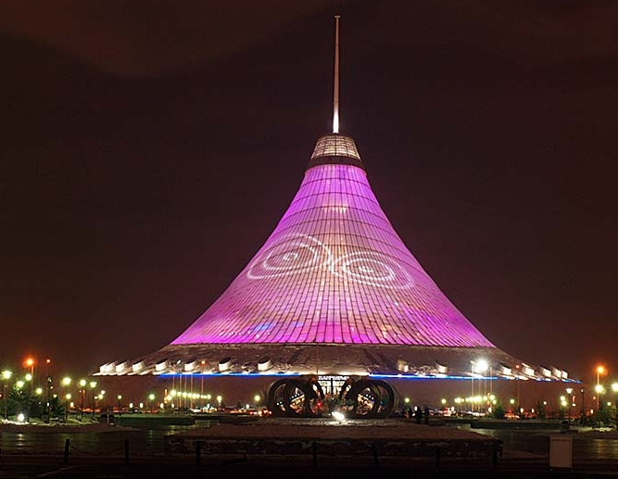

Slide 15
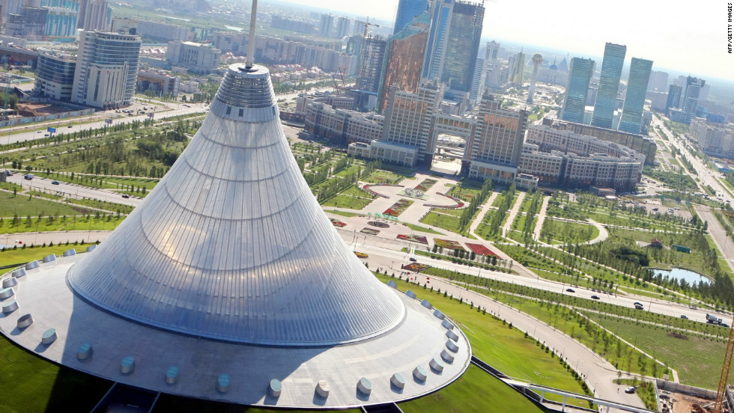
Торгово-развлекательный центр “Хан шатыр”
Хан-Шатыр на левобережье реки Есиль, построенный по проекту британского архитектора Нормана Фостера. Одно из самых высоких сооружений шатровой формы в мире(150 метров). Начало строительство –сентябрь 2016г. А его открытие в 2010 году было приурочено к 12-летней годовщине Астаны и к 70-летнему юбилею президента Казахстана Нурсултана Назарбаева.
Площадь- 127 000 квадратных метров (6-этажный ТРЦ превышает площадь 10 футбольных стадионов)
Площадь центрального пространства-1500 квадратных метров.

Slide 16
Решение задач
Вар. | H | R | L | S осн | S бок | S полн | S ос.с | Vкон.
1 |  |  | 13 |  | 65 π
1 |  |  |  |  |  |  | 60 | 100 π
12
5
25 π
90 π
60
100π
Схема решения задачи
(Sбок и L) — R — Sосн — Н —
— Sос.сеч — Sполн — V.
L
H
L
H
α
α
R
R

Slide 17
Дано: конус
L=13см
S бок = 65π
Найти: R ; Sосн; Н ; Sос.сеч ; Sполн; V.
Решение: Используемые формулы:
S бок = πRL; S осн = πR² ; Н²= L²- R² ;
Sос.ceч.= R Н;
S полн= πR²+πRL
Vкон =1/3 · πR² H

Slide 18
Заполнить таблицу:
Параметры | Обоз-начение | Формулы | Значения | Вычисления
Высота конуса | H или h
Радиус основания | R или r
Образующая конуса | L или l
Площадь боковой поверхности | S_{бп}
Площадь полной поверхности | S_{пп}
Объем конуса | V_{конуса}

Slide 19
Самостоятельная работа
Найти объем пожарного ведра, если диаметр основания 50 см, а образующая 40см.
Ответ указать в литрах(один литр – это 1 кубический дециметр).

Slide 20
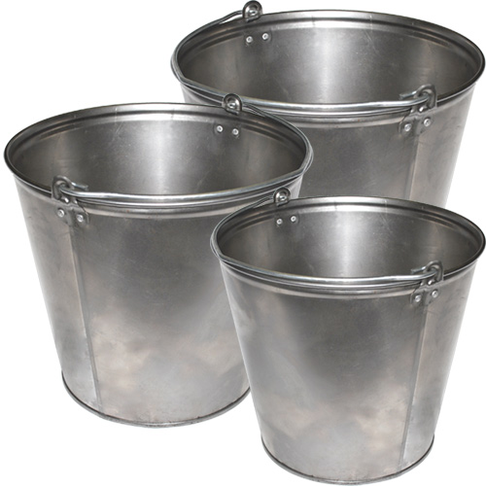
А на следующем уроке мы с вами попробуем вычислить объем обычного ведра.
Как вы считаете, что нам для этого потребуется, объем какого тела для этого надо уметь находить?

Slide 21
Домашнее задание
Учебник по геометрии. В.Гусев.
§9.2 №28, 30, 33.
Темы творческих работ:
Конусы вокруг нас.
Тела вращения в архитектуре.
Способы вывода формулы объема конуса.

Slide 22
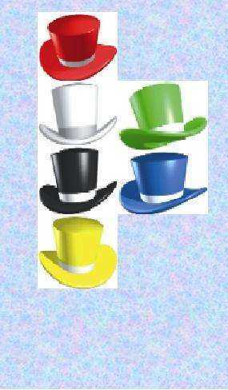
Рефлексия “Шесть шляп мышления”
Белая – перечень фактов, (что мы делаем, что мы знаем) информации, цифры, факты.
Черная – выявление недостатков, трудности.
Желтая-позитивное мышление, что хорошего было на уроке.
Красная-эмоции, выражение чувств, интуиции.
Зеленая-применение опыта, новые идеи.
Синяя-общий вывод, результат работы, новые цели.

Slide 23
Спасибо за внимание!

